Slide 1



Ôn và khởi động (Xe bus yêu thương)
Notes:
Bài giảng thiết kế bởi: Hương Thảo - tranthao121006@gmail.com

Slide 2



Bài trước em được nghe câu chuyện gì?
A. Dê con
B. Chú bé chăn cừu
C. Chó sói và cừu non

Slide 3


Điền vào chỗ trống:
Khế ch…
A. au
B. ưa
C. ua

Slide 4


Điền vào chỗ trống:
..ễ tre
A. t
B. r
C. s

Slide 6

TIẾNG VIỆT 1
Bài 26: Ph ph Qu qu

Slide 7
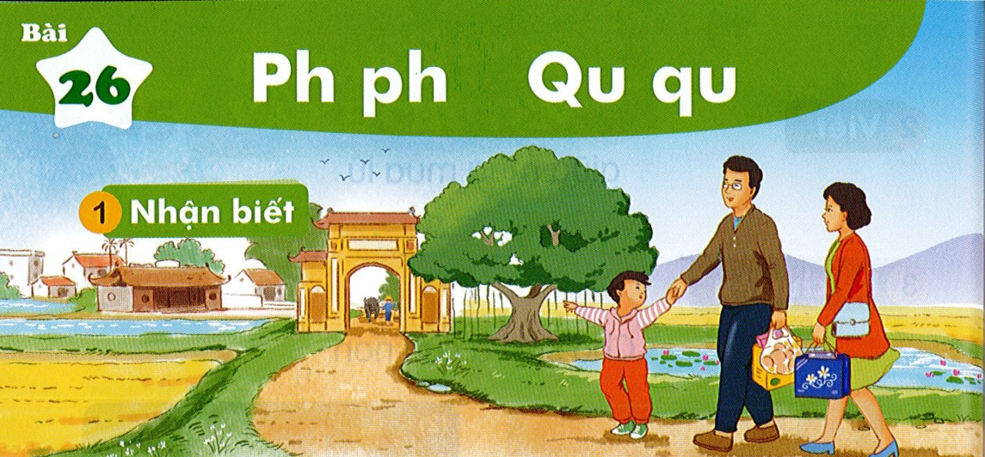
Nhận biết
1
Cả nhà từ phố về thăm quê.

Slide 8
Đọc
2
p - ph
qu
ph
ô
qu
ê
phố
quê
ph
ph
ph
qu
qu
qu
phà
phí
phở
quạ
quê
quế

Slide 9
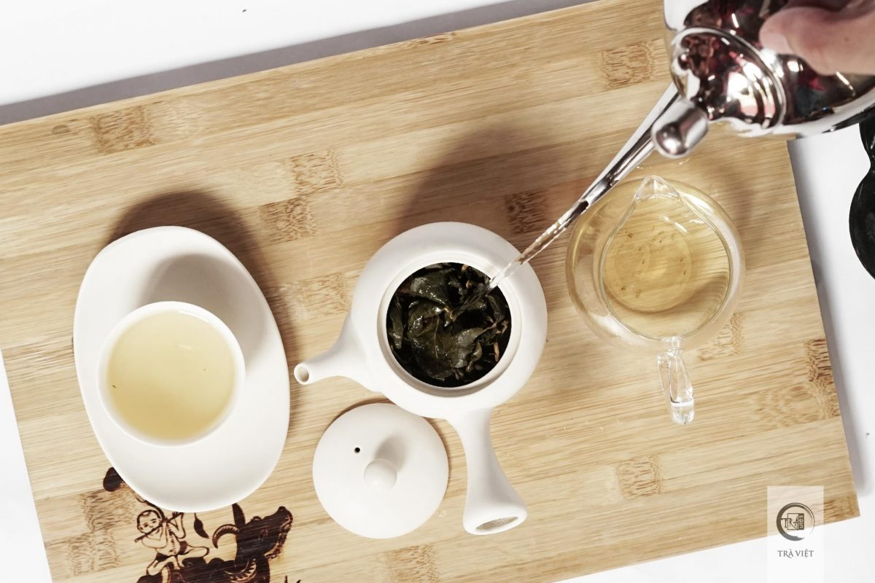
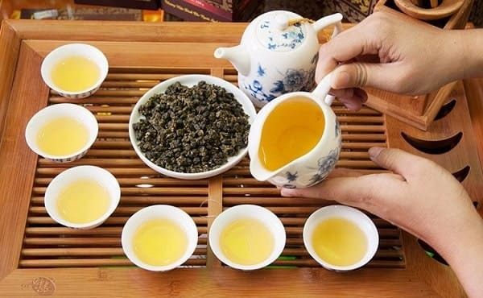
ph
pha trà

Slide 10
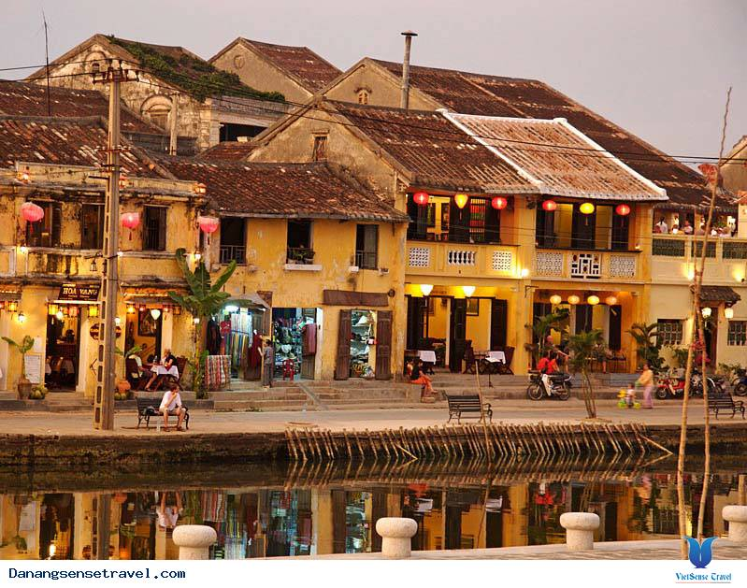
phố cổ
ph

Slide 11

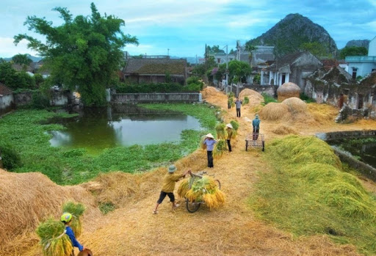
quê nhà
qu

Slide 12
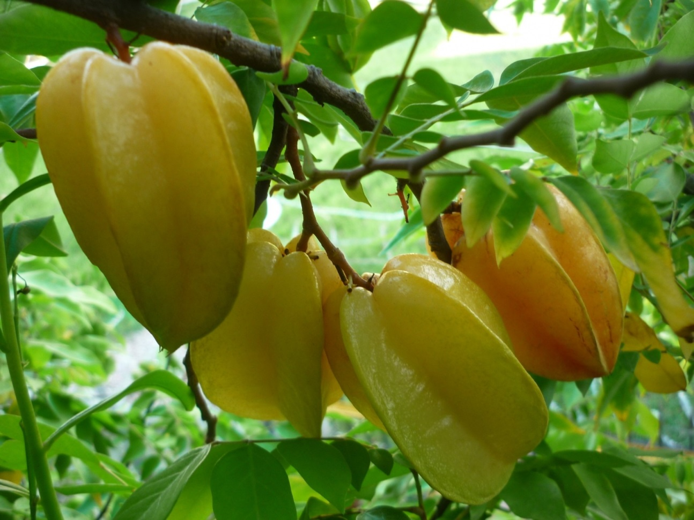
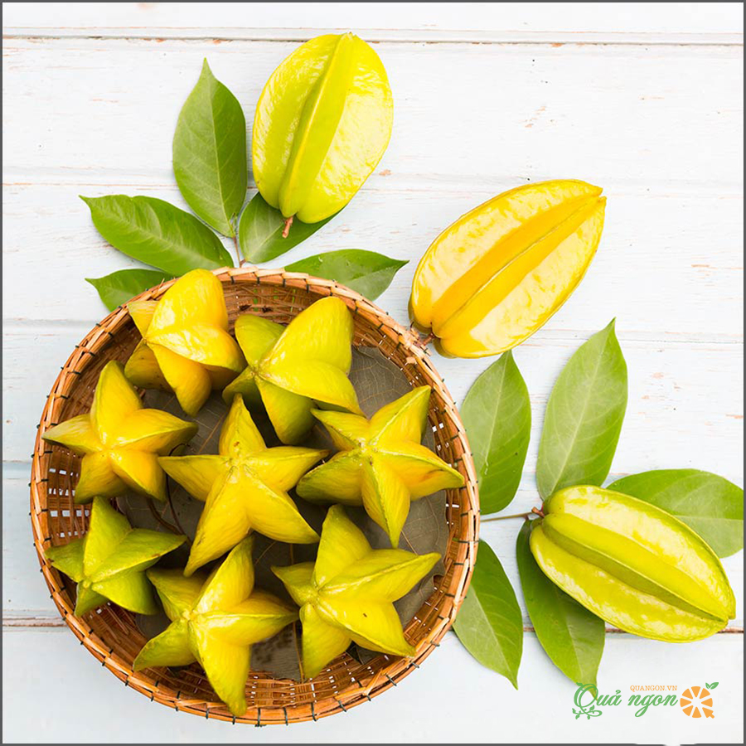
qu
quả khế

Slide 13







Slide 14
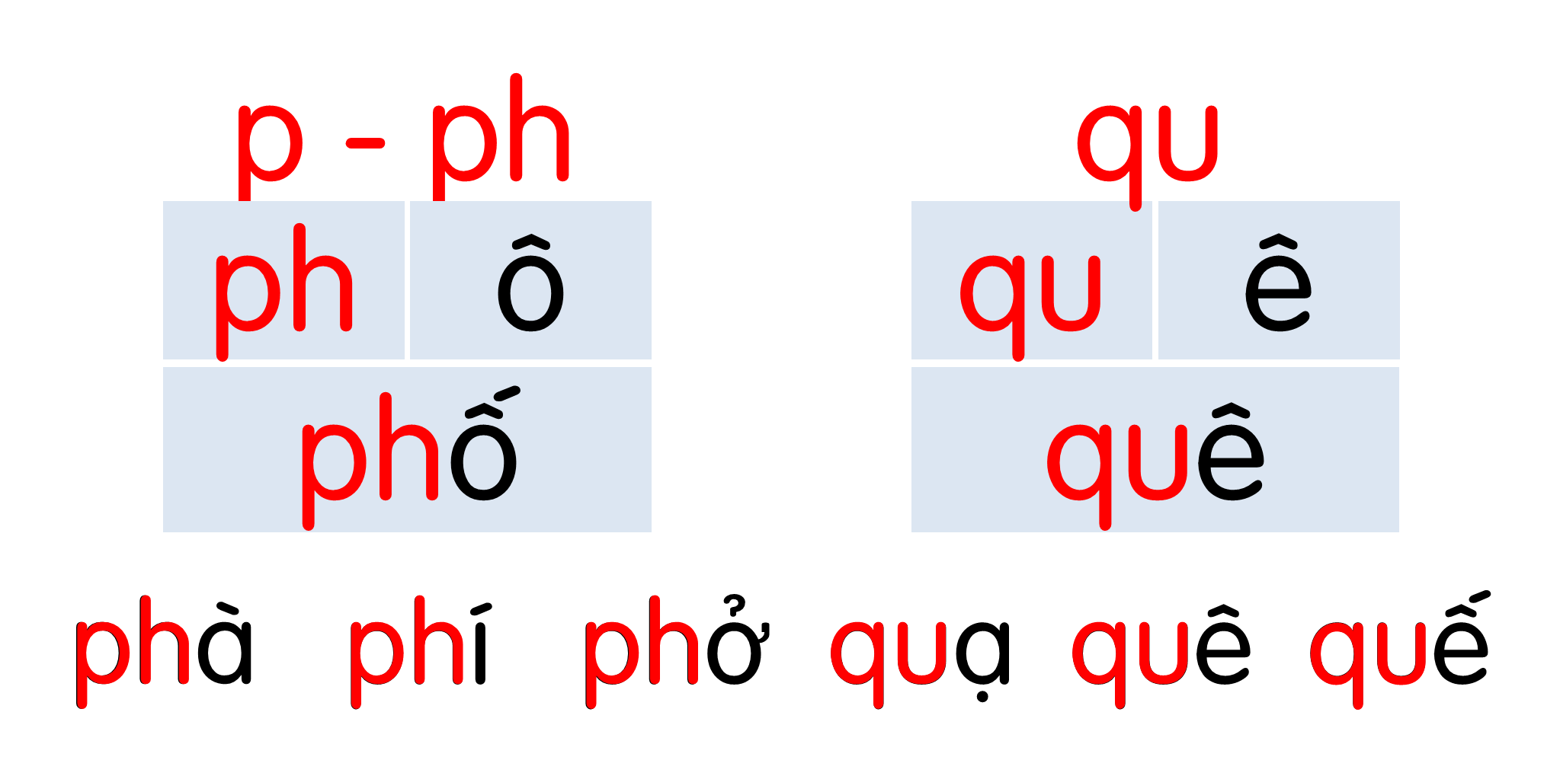


Slide 15
Hướng dẫn viết bảng
3
ι
qί

Slide 16



Slide 17


Slide 18

ιa

Slide 19


ǕΜ

Slide 20
Viết vở
ι
ι

Slide 21
Viết vở
qί
qί

Slide 22
Viết vở
ιa Ǉrà

Slide 23
Viết vở
ǕΜ ηà

Slide 26
ιa
Ǉrà

Slide 27
ǕΜ
ηà

Slide 28

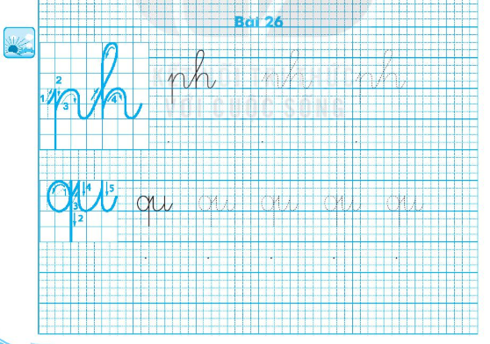
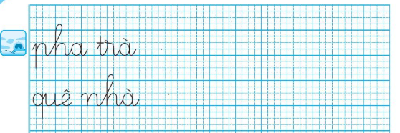

Slide 29
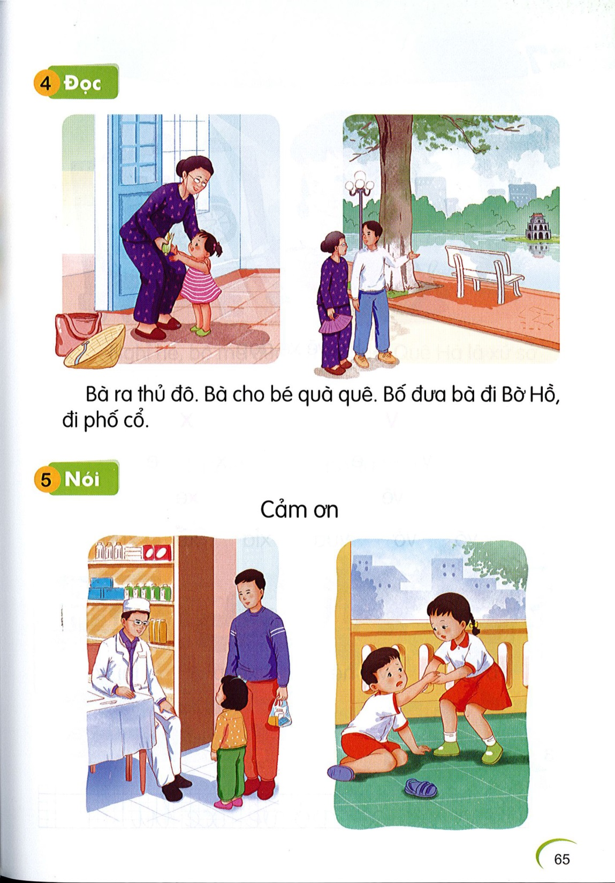
Đọc
4
qu
qu
Bà ra thủ đô. Bà cho bé quà quê. Bố đưa bà đi Bờ Hồ, đi phố cổ.
ph

Slide 30
quà quê
phố

Slide 31
Bà ra thủ đô. Bà cho bé quà quê. Bố đưa bà đi Bờ Hồ, đi phố cổ.

Slide 32
Nói
5
Cảm ơn

Slide 33





Slide 34
Bà ra thủ đô. Bà cho bé quà quê. Bố đưa bà đi Bờ Hồ, đi phố cổ.

Slide 35


CỦNG CỐ BÀI HỌC

